Slide 1

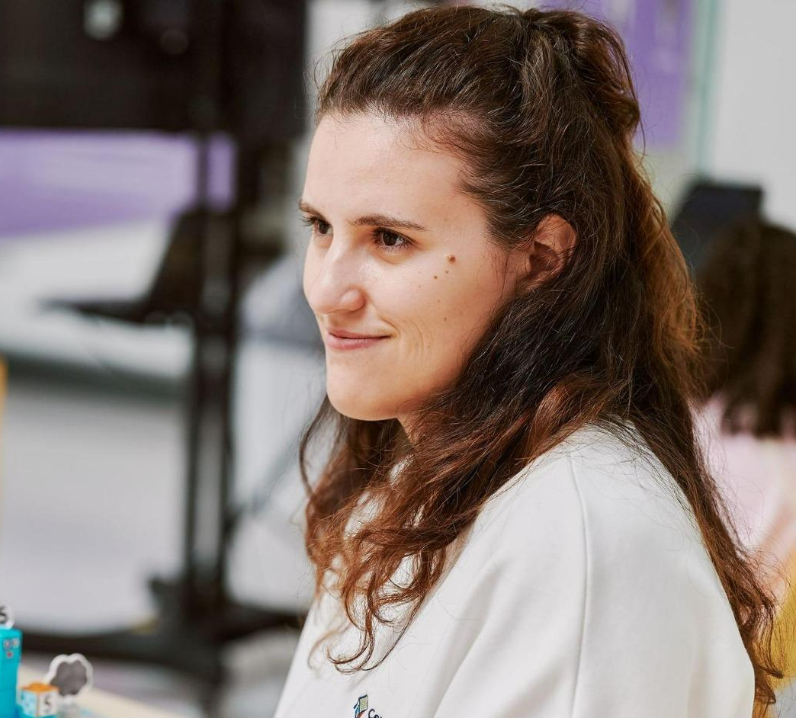
Морфемный метод изучения русской орфографии в школе
Богук Мария Павловна
методолог школьного и дошкольного обучения,
спикер всероссийских вебинаров и конференций,
автор десятка обучающих пособий,
разработчик морфемного конструктора.
Notes:
‹#›

Slide 2
Что такое орфографическая зоркость?
«В лингвистической литературе орфография определяется как совокупность (система) правил, обеспечивающих единообразие написаний в тех случаях, где предполагаемы личные написания» (М.Р. Львов)
Орфографическая зоркость ー это умение замечать орфограммы, то есть те случаи при письме, где при едином произношении возможен выбор написания (М.С. Селезнёва).
Notes:
‹#›

Slide 3
Почему дети не видят орфограммы?
Этап анализа | Проблема
Определить часть речи | Не умеют правильно определять часть речи
Выделить ошибкоопасные места | Не видят сильные и слабые позиции
Определить место орфограммы в слове | Не видят границы морфем
Определить вид орфограммы | Не знают виды орфограмм и правила
Проверить орфограмму | Маленький словарный запас
Notes:
‹#›

Slide 4
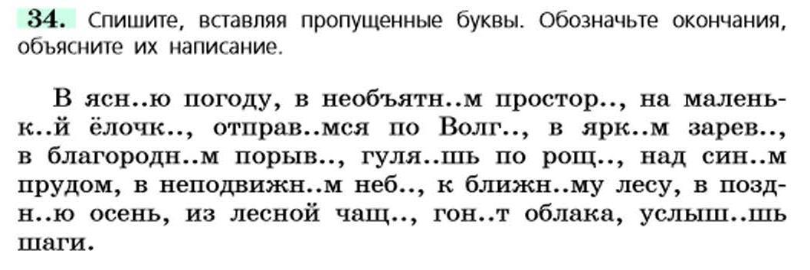
Классический метод развития орфографии у детей
Notes:
‹#›

Slide 5
Сравнение методов обучения
Критерий | Морфемный метод | Орфограф. чтение | Ассоциат. метод | Письмо с дырками | Списывание
Осознан- ность | + | — | — | + | —
Скорость | + | + | + | — | —
Глубина анализа | + | — | — | + | —
Творчество | + | — | + | — | —
Разноуров- невость | + | — | — | + | —
Notes:
‹#›

Slide 6
Морфемный метод изучения русской орфографии
Основан на наблюдении за однокоренными и одноструктурными словами для выявления законов и закономерностей правописания изученных морфем, соотнесение своих наблюдений с существующим правилом орфографии.
Задача ребенка — узнать подлинный образ морфемы в искаженном произношении и передать его на письме в соответствии с правилом.
Notes:
‹#›

Slide 7
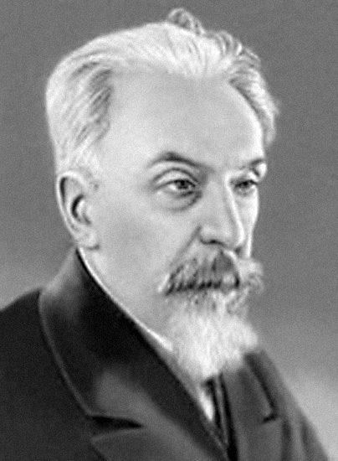
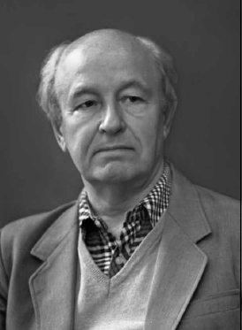
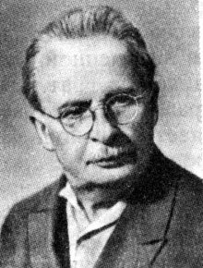
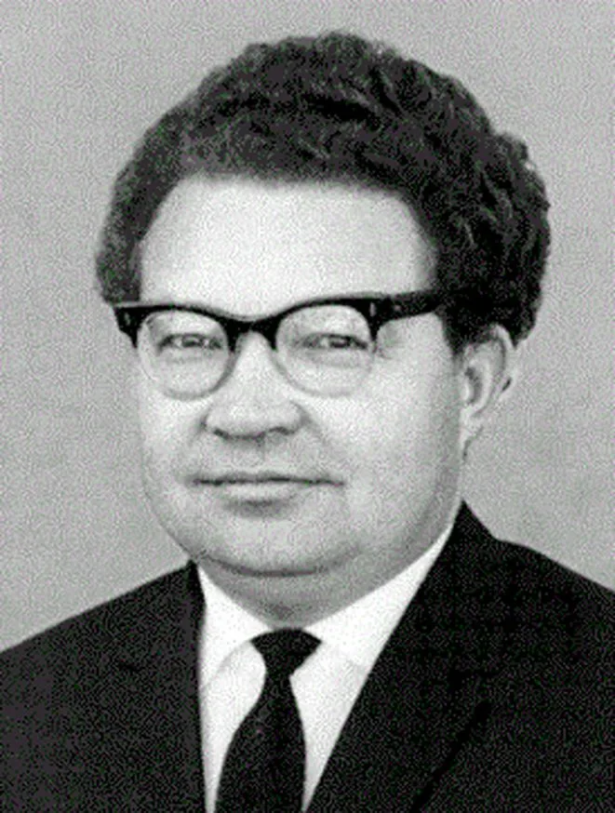
Теоретические основы
морфемного метода
Л.В. Щерба
М.Р. Львов
Н.С. Рождественский
А.Н. Тихонов
Notes:
‹#›

Slide 8
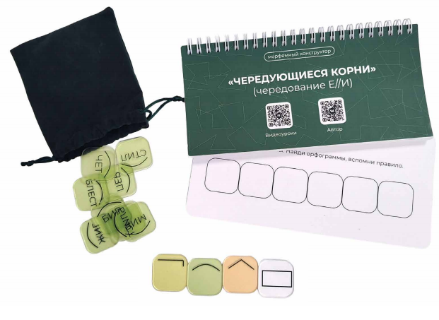

Морфемный конструктор ー
готовое решение для педагога
Всестороннее развитие: орфография, морфемика, морфология, лексика
Пропедевтический подход
Системно-деятельностный подход
Многоразовое использование
Обучающий видеокурс для педагога и детей
Notes:
‹#›

Slide 9
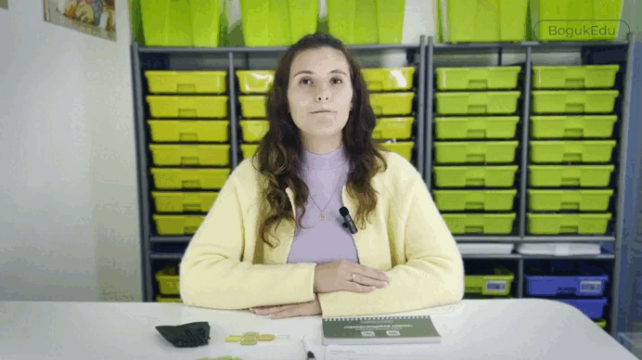
Как это работает?
Notes:
‹#›

Slide 10
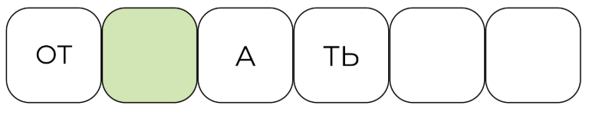

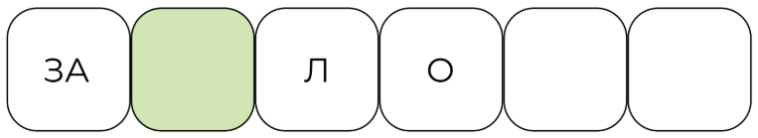
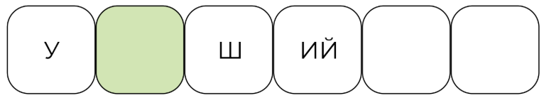
Изучение чередования корней
при помощи морфемного метода
Чередование МЕР-МИР
Подставь недостающий корень. Объясни свой выбор с опорой на правило
Notes:
‹#›

Slide 11

Изучение чередования корней
при помощи морфемного метода
Чередование МЕР-МИР
Подставь недостающий корень. Объясни свой выбор с опорой на правило
Notes:
‹#›

Slide 12
Изучение чередования корней
при помощи морфемного метода
Чередование МЕР-МИР
Подставь недостающий корень. Объясни свой выбор с опорой на правило
Notes:
‹#›

Slide 13



Изучение чередования корней
при помощи морфемного метода
Чередование МЕР-МИР
Подставь недостающий корень. Объясни свой выбор с опорой на правило
Notes:
‹#›

Slide 14
Изучение чередования корней
при помощи морфемного метода
Чередование МЕР-МИР
Подставь недостающий корень. Объясни свой выбор с опорой на правило
Notes:
‹#›

Slide 15
Изучение чередования корней
при помощи морфемного метода
Чередование МЕР-МИР
Подставь недостающий корень. Объясни свой выбор с опорой на правило
Notes:
‹#›

Slide 16

Изучение чередования корней
при помощи морфемного метода
Чередование МЕР-МИР
Запиши слово с делением на морфемы.
Найди орфограммы и вспомни правило.
ЗА
МИР
А
ЮЩ
ИЕ
Notes:
‹#›

Slide 17

Изучение чередования корней
при помощи морфемного метода
Чередование МЕР-МИР
Запиши слово с делением на морфемы.
Найди орфограммы и вспомни правило.
ЗА
МИР
А
ЮЩ
ИЕ
Notes:
‹#›

Slide 18
Изучение чередования корней
при помощи морфемного метода
Чередование МЕР-МИР
Запиши слово с делением на морфемы.
Найди орфограммы и вспомни правило.
ЗА
МИР
А
ЮЩ
ИЕ
ИЗ
МЕР
И
ТЕЛЬН
ЫЙ
Notes:
‹#›

Slide 19
Изучение чередования корней
при помощи морфемного метода
Чередование МЕР-МИР
Запиши слово с делением на морфемы.
Найди орфограммы и вспомни правило.
ЗА
МИР
А
ЮЩ
ИЕ
ИЗ
МЕР
И
ТЕЛЬН
ЫЙ
Notes:
‹#›

Slide 20
Изучение чередования корней
при помощи морфемного метода
Чередование МЕР-МИР
Запиши слово с делением на морфемы.
Найди орфограммы и вспомни правило.
ЗА
МИР
А
ЮЩ
ИЕ
ИЗ
МЕР
И
ТЕЛЬН
ЫЙ
ПРИ
МИР
И
ТЬ
Notes:
‹#›

Slide 21
Изучение чередования корней
при помощи морфемного метода
Чередование МЕР-МИР
Запиши слово с делением на морфемы.
Найди орфограммы и вспомни правило.
ЗА
МИР
А
ЮЩ
ИЕ
ИЗ
МЕР
И
ТЕЛЬН
ЫЙ
ПРИ
МИР
И
ТЬ
Notes:
‹#›

Slide 22


















Изучение чередования корней
при помощи морфемного метода
Чередование МЕР-МИР
Придумай свои слова с корнем МЕР и МИР
Notes:
‹#›

Slide 23
Изучение чередования корней
при помощи морфемного метода
Чередование МЕР-МИР
Придумай свои слова с корнем МЕР и МИР
Notes:
‹#›

Slide 24
Изучение чередования корней
при помощи морфемного метода
Чередование МЕР-МИР
Придумай свои слова с корнем МЕР и МИР
Notes:
‹#›

Slide 25
Всестороннее развитие
при морфемном методе обучения
Орфография | Морфология | Морфемика | Лексика
Подставь недостающий корень с опорой на правило | Определи часть речи и сделай морфемный разбор слова |  | Определи, какое значение придает приставка/ суффикс
Notes:
‹#›

Slide 26
Всестороннее развитие
при морфемном методе обучения
1 уровень ー рабочая тетрадь | 2 уровень ー карточка | 3 уровень ー пластинки
Слова уже разделены на морфемы. Ребенку нужно подставить недостающую и объяснить свой выбор с опорой на правило | Педагог называет слово, а ребенок должен записать его на карточке с делением на морфемы | Ребенок занимается словотворчеством, строит однокоренные и одноструктурные слова, меняя те или иные морфемы
Notes:
‹#›

Slide 27
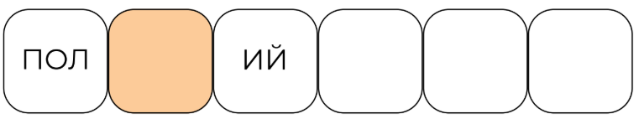


Изучение причастий и деепричастий
при помощи морфемного метода
Суффиксы -УЩ- (-ЮЩ-), -АЩ- (-ЯЩ-)
Подставь недостающий суффикс. Объясни свой выбор с опорой на правило
Notes:
‹#›

Slide 28
Что говорят педагоги?
Отзыв педагога из г. Нижнекамск (Республика Татарстан)
«Очень интересная задумка, так как для детей это новый формат, который очень удобно использовать. Все наглядно, развивается зрительная память. Понравилось, что тетрадь многоразовая, и ее можно использовать несколько раз. Очень важна скорость работы, так как работа с конструктором не занимает много времени. Дети отметили, что во время изучения одной темы можно закреплять другую, параллельно запоминать суффиксы, приставки. Сам конструктор достаточно легкий, чтобы разобраться самому или закрепить тему дома»
Notes:
‹#›

Slide 29

Проектно-методическая работа в 2026-2027 учебном году
Школа получает полное методическое сопровождение в течение года:
погружение в проект (цели, задачи, сроки)
организация обучения для педагогов
поурочные разработки
помощь в интеграции занятий в рабочую программу
помощь в оценке результатов работы
Дополнительно (при желании)
подготовка педагогов к конкурсам, помощь в написании статей, совместная разработка выступлений на конференциях и форумах
Notes:
‹#›

Slide 30

Контакты
Богук Мария
тел.: 8 (985) 957-13-74
почта: mera-109@yandex.ru
Notes:
‹#›

Slide 31

Notes:
‹#›

